Slide 1
Hoe vind ik het juiste bed de juiste zorg voor mijn patiënt?
Programmalijn Zorgcoördinatie Netwerk Mijnstreek
Gosewien van Klaarbergen &
Nicole Thomas
Notes:
Nicole

Slide 2
Warming up
Als ik nu acuut een bed nodig heb, dan weet ik wat ik moet doen?
Ik weet binnen hoeveel uur een crisis-PG wettelijk geplaatst moet worden?
Ik heb het telefoonnummer van het zorgpunt in mijn mobiel staan?
De vragen aan het Zorgpunt komen voor meer dan 75% vanuit de huisartsenpraktijken?
Notes:
Gosewien
Zorgpunt OM = 088 018 7500
Zorgpunt WM): 06-30887187

Slide 3

De Mijnstreek ontzorgt verwijzers
Maar wel: efficiënt en patiëntgericht, en…
Notes:
Nicole

Slide 4
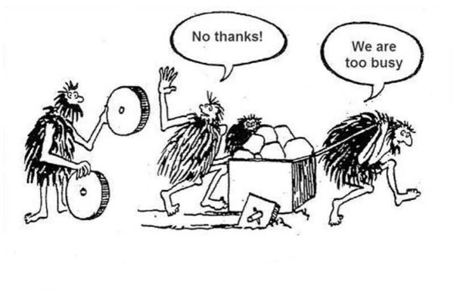
…SAMEN verder verbeteren
Notes:
Gosewien:
In samenhang
Ook ondertussen evalueren en verbeteren
Niet alleen van ons maar ook samen met jullie

Slide 5





Een (semi) acute zorgvraag
Samen met: crisisdienst GGZ, SO’s van dienst, zorgconsulenten, …
Kantooruren =
Zorgpunten OM en WM =
meeste mogelijkheden!
Avond, Nacht en Weekend =
Wijkteams Acute Zorg op de HAP en SEH
Notes:
Nicole

Slide 6
Tijdens kantooruren
Patiënt wil in de toekomst gaan wonen of logeren in zorgcentrum:
Contact opnemen met het zorgbureau van de betreffende zorgaanbieder. Patiënten kunnen hierin begeleid worden door: zorgconsulent, casemanager dementie, wijkverpleegkundige, onafhankelijk clientondersteuners, …
(Semi) acute situatie bij een patiënt: herstelzorg (ELV), acute opname WLZ (PG of SOM), Palliatieve zorg (hospice) of logeren (respijtzorg):
HuisartsenOZL:
neem contact op met Zorgpunt Oostelijke Mijnstreek 088-0187500
HacoWest:
neem contact op met Zuyderland Zorgservice (≈ Zorgpunt Westelijke Mijnstreek): 06-30887187 (tot 20u) of ELV direct via Zorgdomein
Notes:
Gosewien

Slide 7






Wat doen huisarts en zorgpunt?
Notes:
Nicole

Slide 8
Wat doen we op het zorgpunt?
Triageren: ontrafelen de zorgvraag
De juiste zorg op de juiste plek: zo thuis mogelijk!
Zorgen dat de juiste route wordt gevolgd
Inzicht bieden in de sociale Kaart
Bemiddelen in/ bewaken van schaarse acute bedden
Up to date houden VVT-beddenoverzicht Zuid-Limburg
Bemiddelen naar een passende oplossing bij de juiste aanbieder:
wens van de patiënt
postcode
beschikbaar bed: in heel Zuid-Limburg
Notes:
Gosewien

Slide 9

Doorontwikkeling passende zorg
time-out
wijkkliniek
community care
VPT
verpleeghuis- interventie thuis
dubbelzorg-vragers
Notes:
Nicole: Extra producten en dienste van de verwijzers, light producten die ook kunnen, op maat

Slide 10
Tijdens Avond, Nacht en Weekend
Procedures ANW op de HAP en SEH in Heerlen en Sittard-Geleen m.b.v. de Wijkteams Acute Zorg:
ELV (herstelzorg) en schakelbedden
Acute PG
IBS: crisisdienst Mondriaan en Zuyderland GGZ
Gefaciliteerd door:
Zorgpunten: beschikbare bedden ANW, routes en verbetering
mbv bereikbare diensten: crisisdienst Zuyderland Zorgservice, verpleegkundige achterwachten en dienstdoende SO’s
Notes:
Gosewien
2 + 10 schakelbedden

Slide 11
Bij een PG-crisis (of SOM-crisis) overdag
SO oordeelt in overleg met de huisarts of crisisopname gewenst is op basis van onderstaande criteria crisisopname-PG:
Acute verandering
Gevaarscriterium aanwezig
Voorliggende voorzieningen niet van toepassing
Zorgprobleem, geen curatief probleem (ook geen psychiatrie)
WLZ-indicatie?
Vrijwillig of onvrijwillig?
Notes:
Nicole

Slide 12
Bij een PG-crisis Avond, Nacht, Weekend
Te overbruggen tot de volgende werkdag?
Zo niet, dan crisis PG via route ANW
Crisisdienst GGZ voor IBS-beoordeling
Crisisdienst Zuyderland Zorgservice
Route acute (na)zorg PG (vanaf 1 juli HAP/ SEH Heerlen)
Notes:
Gosewien: Waar dit overdag kan altijd beter voor de patient!

Slide 13
Hoe schakelen wij in het Zorgcoördinatie Netwerk Mijnstreek?
Beddenoverzicht Zuid-Limburg
Klikmomenten en waar nodig opschaling
Doorbemiddeling ook buiten eigen postcode-gebied
Korte lijnen met HOZL en HacoWest
Meldpunt/ casuïstiek bespreken
Procedures updaten en vastleggen in werkafspraken apps
Gedeelde visie en nieuwe producten
Randvoorwaarden bewaken
Notes:
Nicole

Slide 14

Hoe vinden we samen sneller de juiste zorg?
Voorbereid bellen/ informeren
Up to date: werkafspraken app (MCC Omnes + HOZL)
Vanuit een zelfde visie
…???
Notes:
Gosewien: Wat ontzorgt hem meer? Wat kan beter en sneller? Wat kunnen zij doen om ons te helpen beter te ontwzorgen?

